Slide 1
Муниципальное казенное образовательное учреждение
«Подгоренский детский сад №2»
Подгоренского муниципального района Воронежской области
Проектная деятельность
«ОГОРОД НА ОКНЕ»

Slide 2
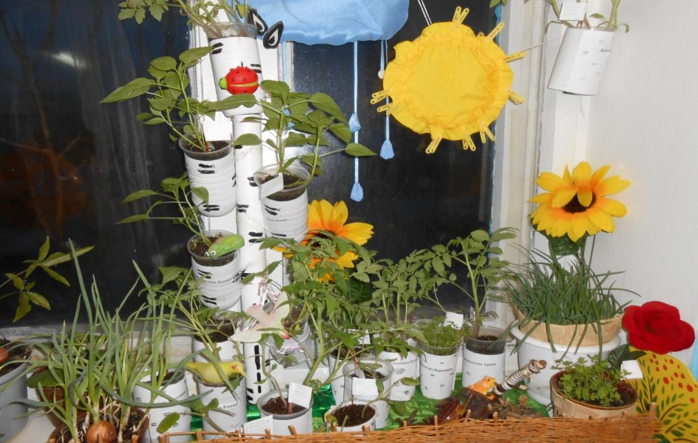
Свети, солнышко, сияй,
Огород мой согревай!

Slide 3
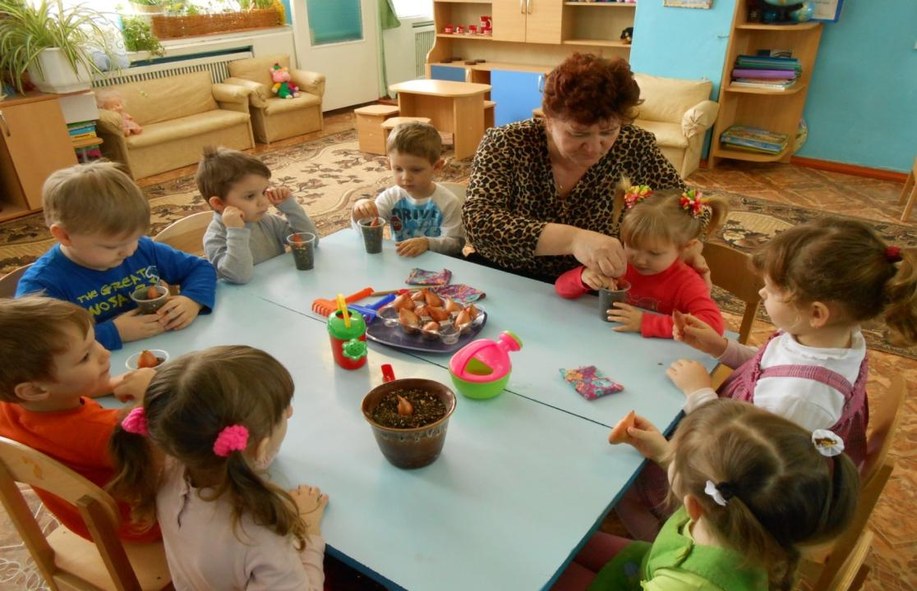
Мы находим корешок И сажаем наш лучок.

Slide 4
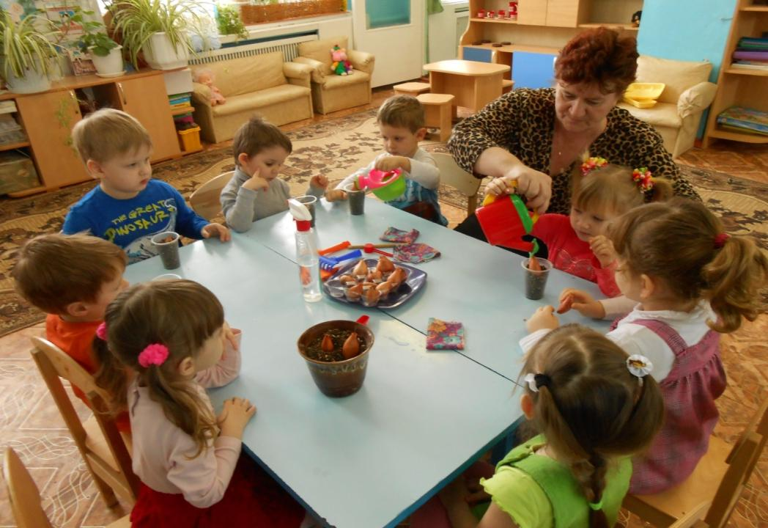
В землю посадили,
Обязательно полили.

Slide 5
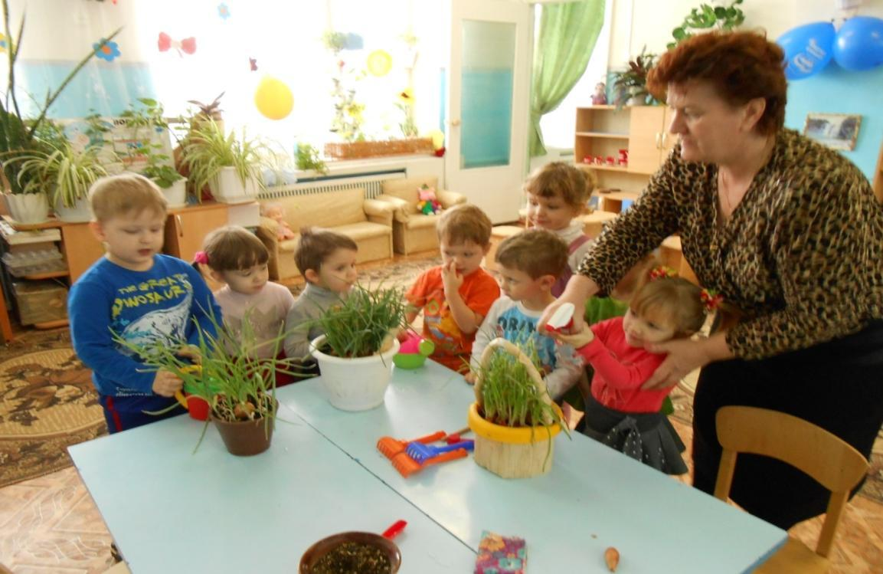
Поливать не забываем, холодным душем обливаем.

Slide 6
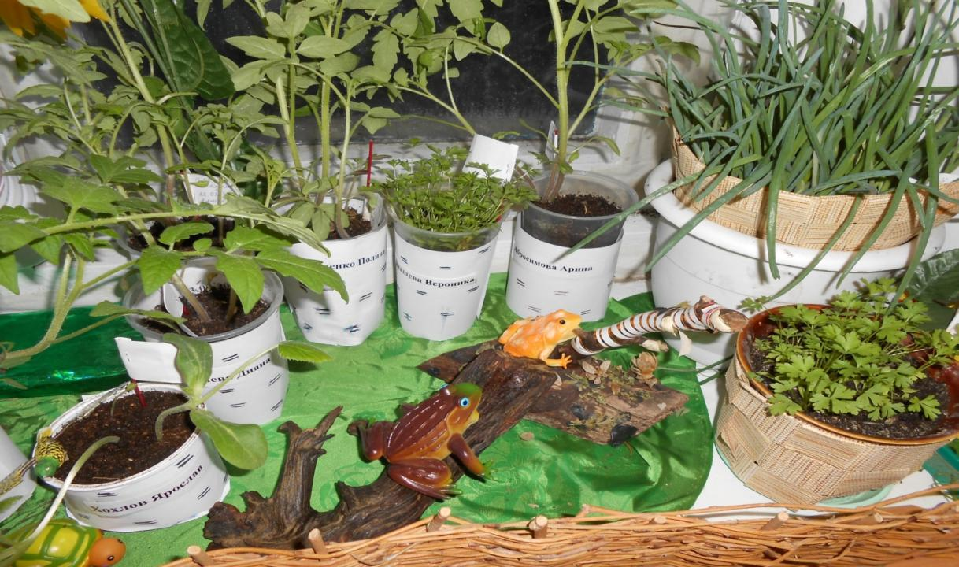
И петрушка ,и лучок,помидорчик, кабачок- всем на удивление.

Slide 7
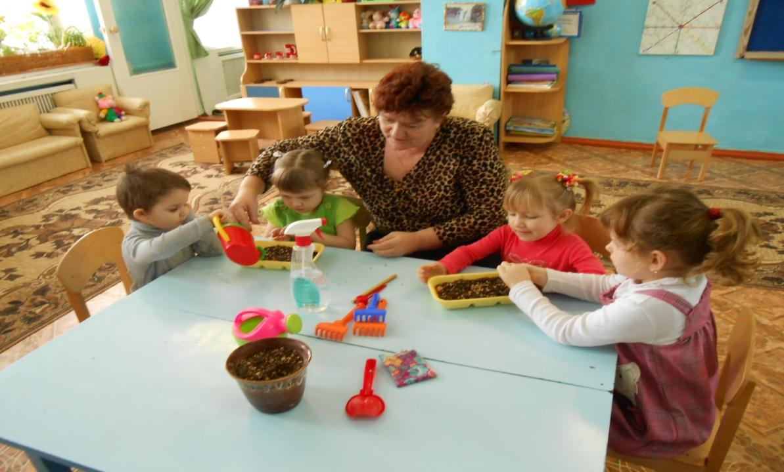
Посадили и зерно , чтоб скорее проросло.

Slide 8
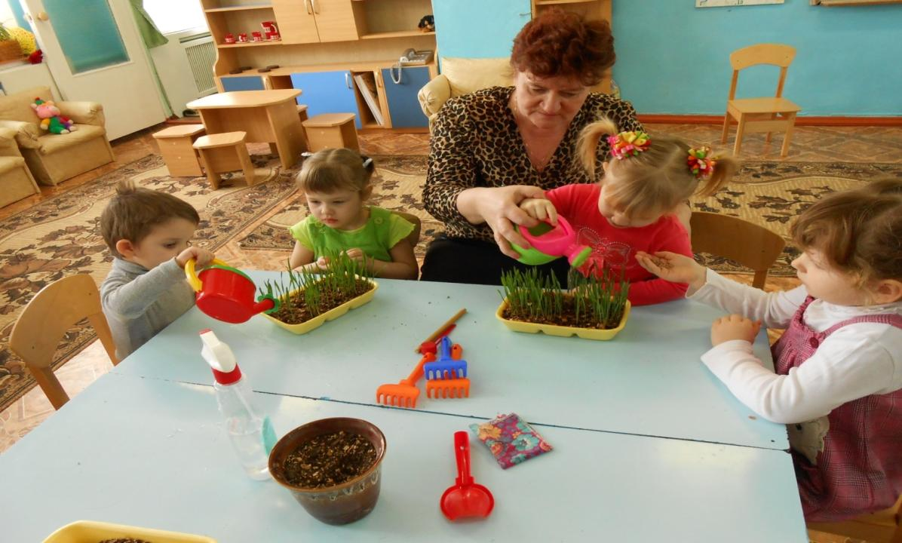
Поливали ,удобряли
И конечно, наблюдали.

Slide 9
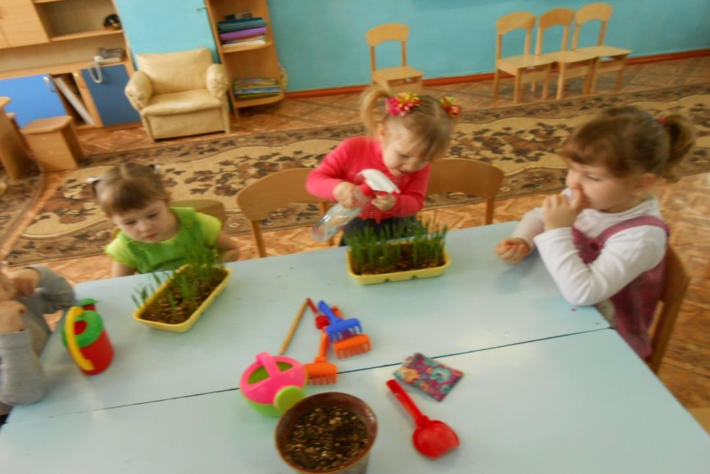
Дождик лей,лей - не жалей каплей.

Slide 10
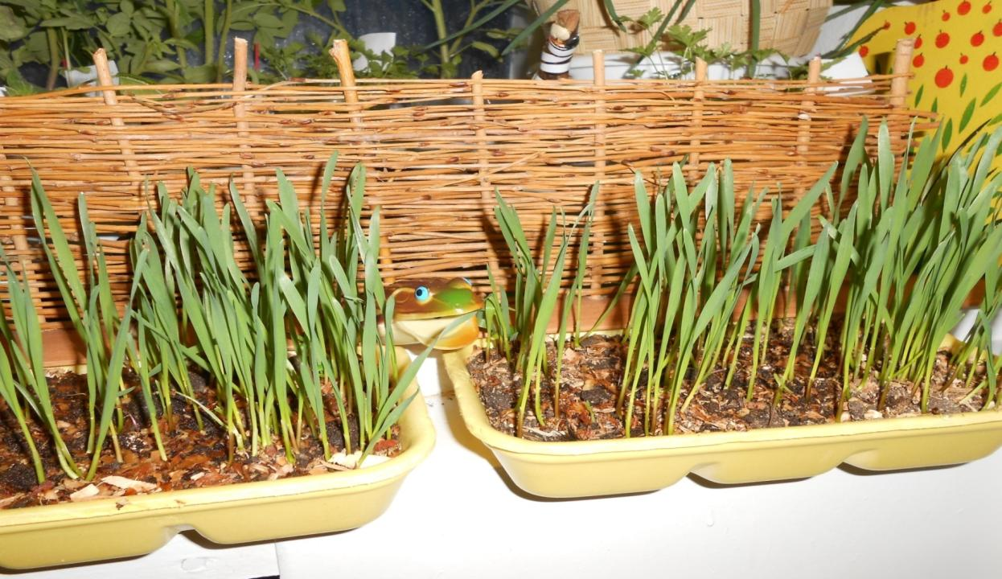
Просто загляденье -
Всем на удивленье.

Slide 11

Во поле береза стояла
Огород наш украшала.

